Slide 1
Bootstrap

Slide 2
Apa Itu Bootstrap?

Slide 3
Perbandingan Bootstrap dan CSS
 | Bootstrap | CSS
Kerangka Kerja | Ada dan sudah teruji | Tidak ada
Komponen siap pakai | disediakan | Tidak ada
Grid responsif | ada | Buat manual
Konsistensi | mudah | sulit
Dokumentasi dan komunitas | Ada dokumentasi dan komunitas besar | Ada dokumentasi dan komunitas

Slide 4
Instalasi Library
npm i bootstrap pada folder project react
import pada file main.jsx dengan kode import 'bootstrap/dist/css/bootstrap.min.css’;
Hapus isi dari file index.css dan app.css.

Slide 5
Styling

Slide 6
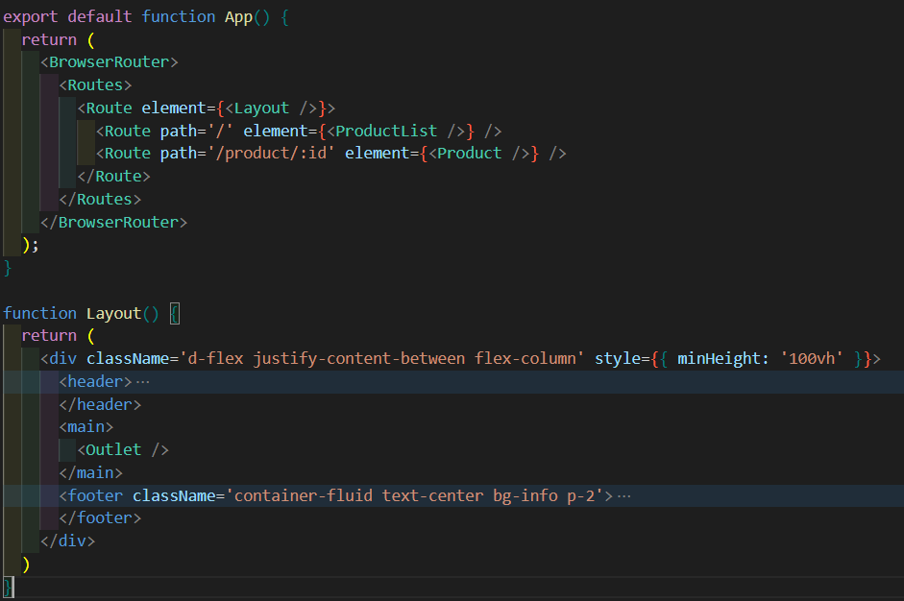
App.jsx
Menambahkan header dan footer

Slide 7
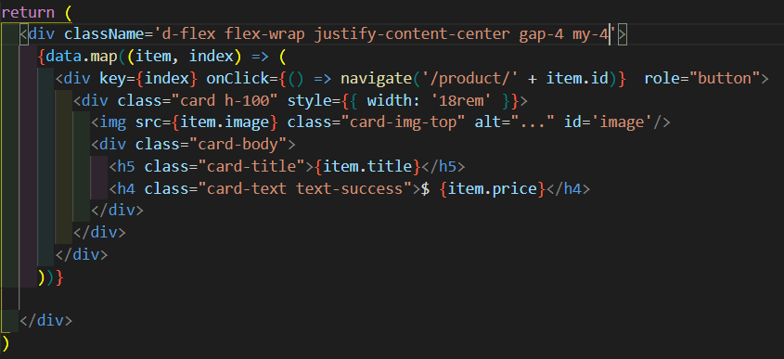
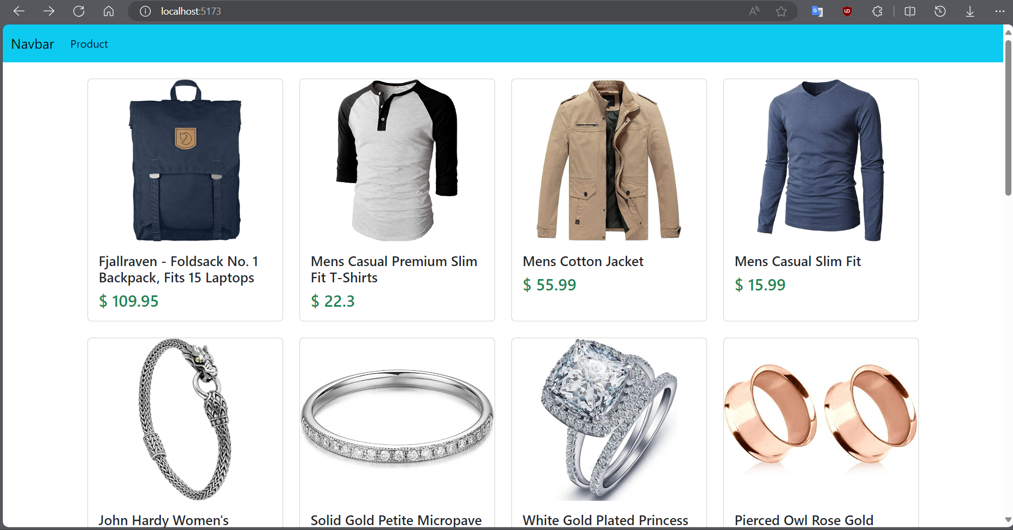
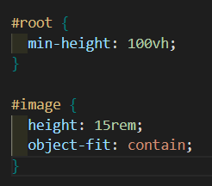
ProductList.jsx
Index.css

Slide 8
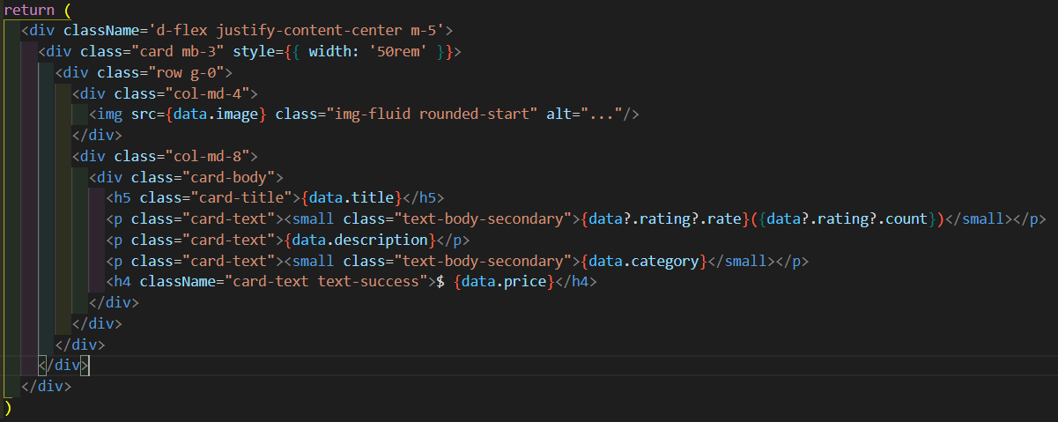
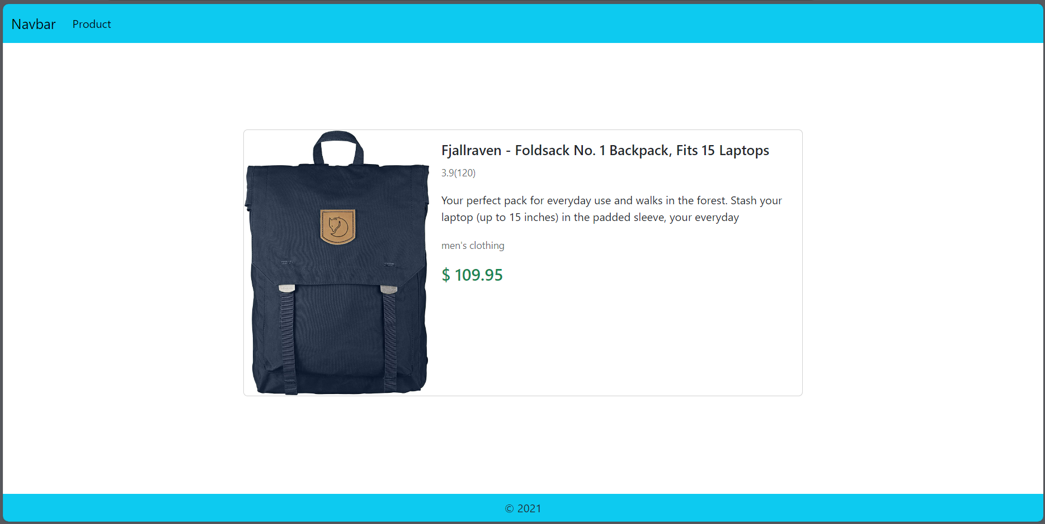
Product.jsx

Slide 9
Thank You

